Slide 1
Fransızca Öğreniyorum

Slide 2
Uygulama Hakkında
Uygulama okuma-yazma bilen her yaştan kullanıcının rahatlıkla kullanabileceği kolaylıktadır. Kullanıcılar bu uygulama sayesinde Fransızca günlük hayatta kullanabileceği temel birkaç cümleleri, renkleri ve sayıları hem görerek hem de telaffuzlarını dinleyerek öğreneceklerdir. Uygulamam ilerleyen zamanlarda gelişmeye açık bir şekilde tasarlanmıştır.

Slide 3
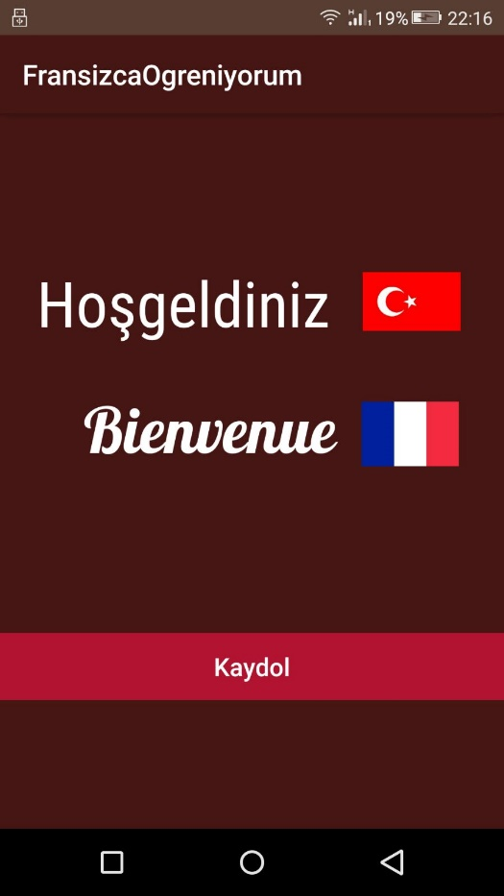
Uygulama Giriş Ekranı
Uygulama açıldığında kullanıcının ilk gördüğü ekrandır. Türkçe ve Fransızca «Hoşgeldiniz» cümlesini içermektedir. Kullanıcı ‘Kaydol’ butonuna basarak bir sonraki ekrana geçiş yapar.

Slide 4
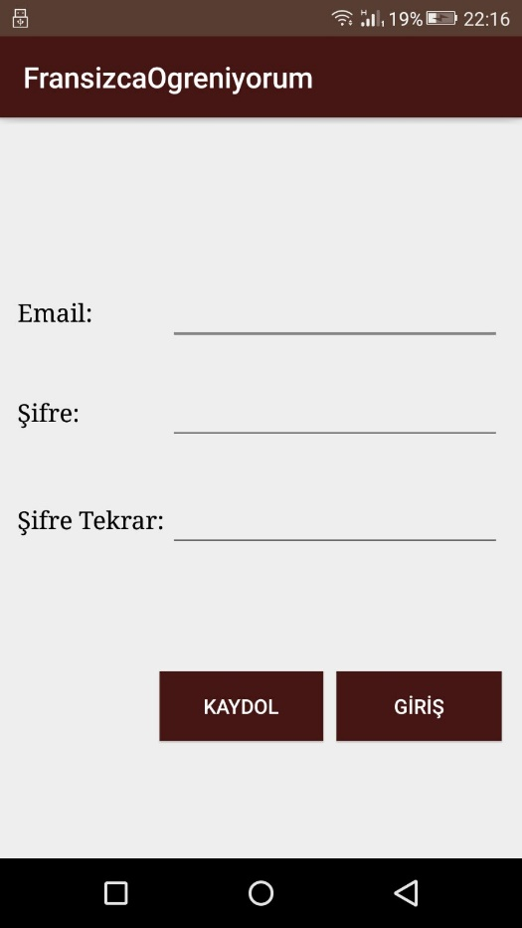
Kullanıcı Kayıt Ekranı
Kullanıcı bu ekranda istenilen bilgileri doldurarak database üzerinde kaydını oluşturur.Bu ekranda kullanıcının giriş yapabilmesi için kaydını oluşturması gerekmektedir. ‘Kaydol’ butonu ile girilen iki şifrenin aynı olup olmaması, girilen emailin daha önceden kayıtlı olup olmadığı kontrol edilir. Kayıt yapıldıktan ‘Giriş’ butonuna basılır.

Slide 5
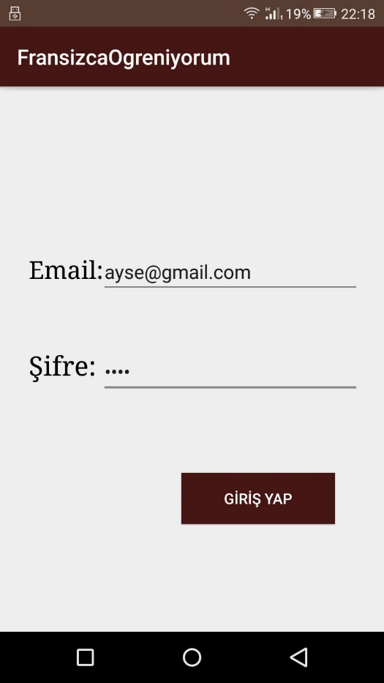
Kullanıcı Giriş Ekranı
Kullanıcı kayıt olduğu emaili ve şifresini girer. Database’te şifre kontrolü yapılır ve doğru girilmişse bir sonraki ekrana giriş yapılır.

Slide 6
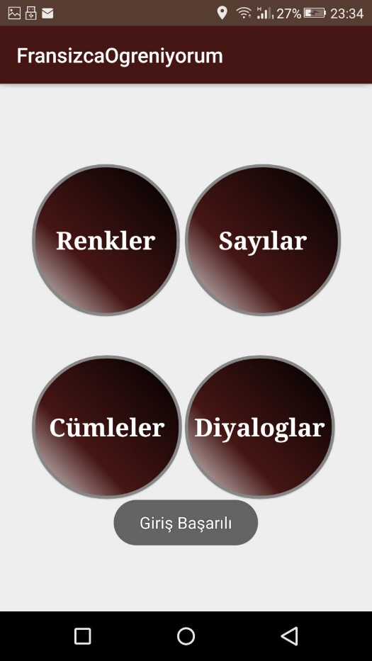
Menü Ekranı
Menü ekranında kullanıcı 4 butondan istediğini seçerek öğrenmeye istediği yerden başlar.

Slide 7
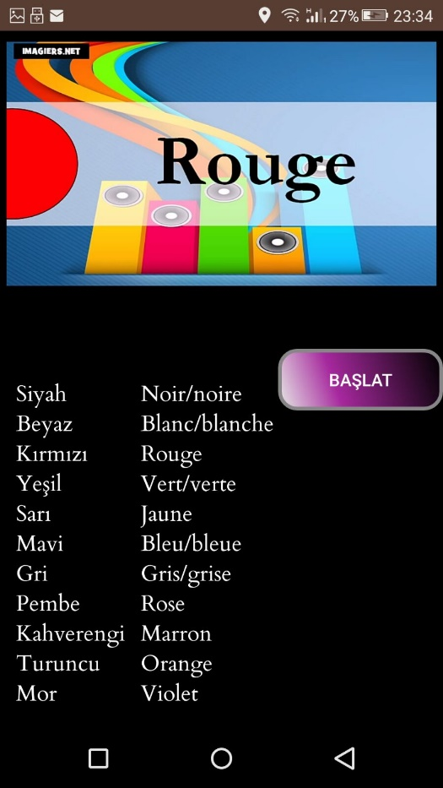
Renkler Sayfası
Kullanıcı ‘Renkler’ butonunu tıkladığında YouTube’tan çekilen video ile hem görerek hem de duyarak renklerin Fransızca karşılığını öğrenmiş olacaktır.

Slide 8
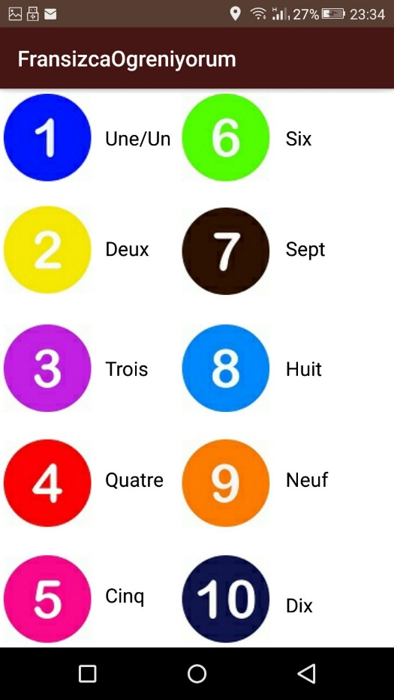
Sayılar Sayfası
Kullanıcı ‘Sayılar’ butonunu tıkladığında bu ekranda sayıların Fransızca karşılığını öğrenmiş olacak, sayılara tıkladığında Fransızca telaffuzlarında öğrenmiş olacaktır.

Slide 9
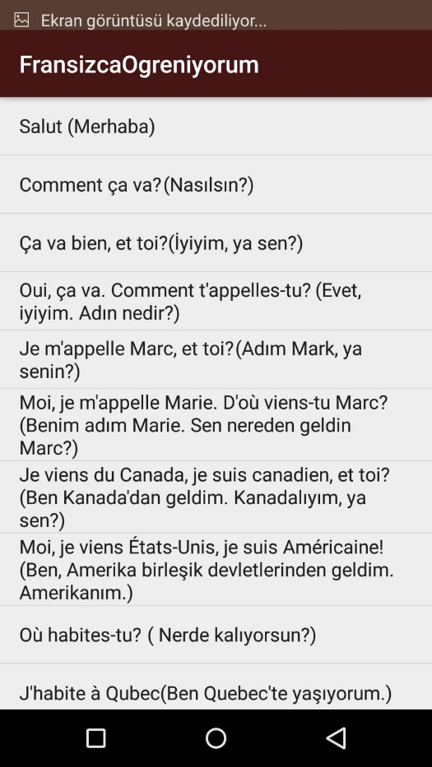
Cümleler Ekranı
Kullanıcı ‘Cümleler’ butonunu tıkladığında bu ekranda cümlelerin Fransızca karşılığını ve Türkçesini öğrenmiş olacak, pratik yapmak için bu ekranı kullanabilecektir.

Slide 10
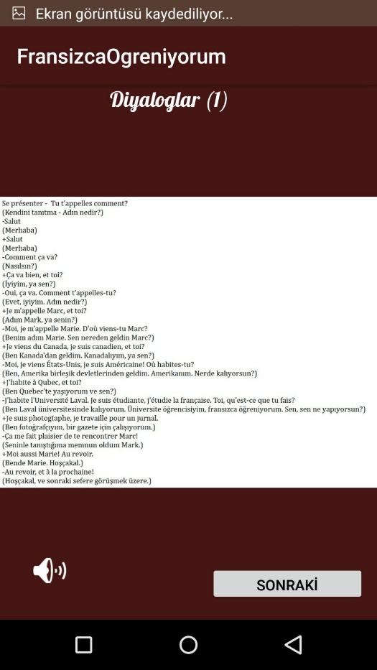
Diyaloglar Ekranı
Kullanıcı ‘ Diyaloglar’ butonunu tıkladığında bu ekranda diyalogların Fransızca karşılığını ve Türkçesini okuyarak, sese tıklayarak dinleme imkanına sahip olacaktır. ‘ Sonraki’ butonu ile bir sonraki diyaloga geçiş yapacaktır.

Slide 11
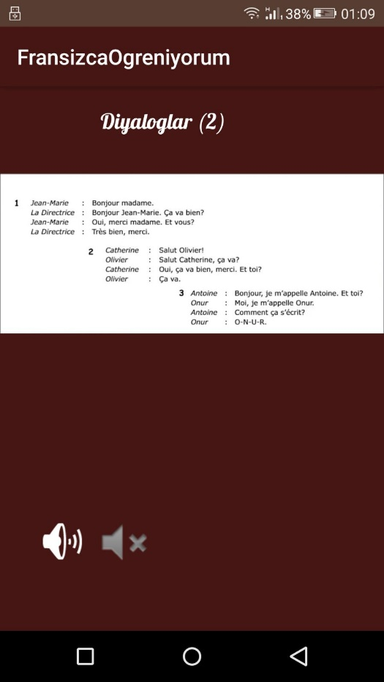
Diyaloglar Ekranı
Kullanıcı bu ekranda diyalogların Fransızca’sını okuyarak, sese tıklayarak dinleme imkanına sahiptir. Sessiz butonu ile çalışan ses dosyasını durdurup kendi başına pratik yapabilme imkanına sahiptir.

